Slide 1
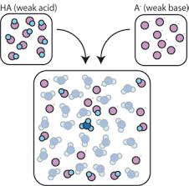
المحاليل المنظمة
Buffer solutions

Slide 2
(Sorensen العالم سورنسون),(pHالرقم الهيدروجيني (
-هي طريقة للتعبير عن مدى حموضة المحاليل بإستخدام الرقم الهيدروجيني الذي يعرف بأنه: اللوغاريتم السالب لتركيز أيونات الهيدروجين في المحلول .
pH= -Log[H+]

Slide 3
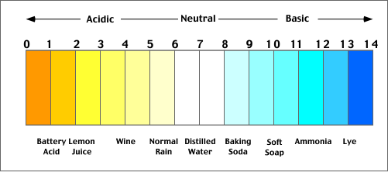
الوسط الحامضي (الرقم الهيدروجيني من صفر الى اقل من 7)
الوسط المتعادل (الرقم الهيدروجيني = 7)
الوسط القاعدي (الرقم الهيدروجيني اعلى من 7)

Slide 4
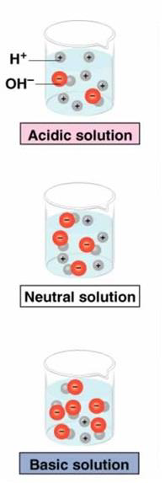
الوسط الحمضي: عنصر الهيدروجين متواجد بكميه كبيره جدا (أو تركيز مرتفع) ، أعلى من الهيدروكسيل.
الوسط المتعادل: عنصرا الهيدروجين و الهيدروكسيل متواجدان بكميه متساويه ( أو بتراكيز متساويه).
الوسط القاعدي: عنصر الهيدروجين متواجد بكميه قليله جدا (أو بتركيز قليل)، أقل من الهيدروكسيل.

Slide 5
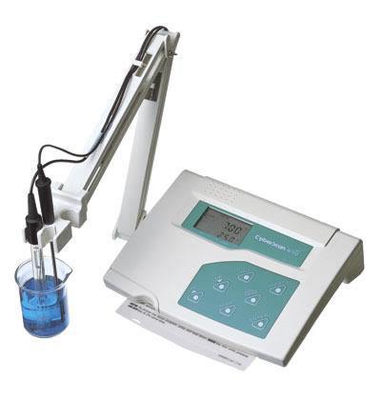
قياس الرقم الهيدروجيني :
1- باستخدام pH meter
لقياس الرقم الهيدروجيني للمحاليل بدقة نستخدم جهاز خاص يسمىpH meter
يعطي قيمة ال pH للمحلول بين 0 الى 14.

Slide 6
الوسط الحامضي (الرقم الهيدروجيني من صفر الى اقل من 7)
الوسط المتعادل (الرقم الهيدروجيني = 7)
الوسط القاعدي (الرقم الهيدروجيني اعلى من 7)

Slide 7
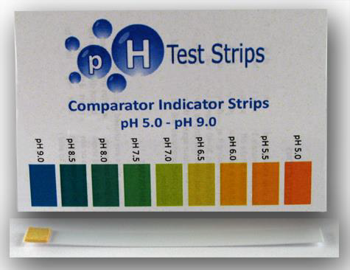
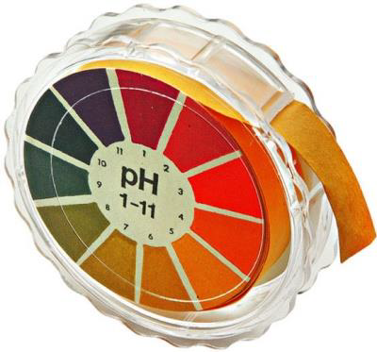
2- باستخدام (Test strips)
-الطريقة غير دقيقه.

Slide 8
المحاليل المنظمة:
هي المحاليل التي تقاوم التغير في الرقم الهيدروجيني عند إضافة كميات قليلة من الأحماض أو القواعد،
وهي تتكون من :
.1- إما محلول من حمض ضعيف وقاعدته المقترنة (ملح الحمض الضعيف)
2-وإما محلول من قاعدة ضعيفة وحمضها المقترن (ملح الحمض الضعيف).
Notes:
مكونات المحلول المنظم بصفة عاام
الحمض المرافق + القاعدة المرافقه

Slide 9
كيفية عمل المحاليل المنظمة:
مثال:
عندما نستخدم المحلول المنظم [HA/A-] فإن:
الحالة أ:
عندما يضاف أيونH+ لهذا المحلول المنظم فإن—>(H+) يتفاعل مع القاعدة المقترنة (الملح) ليعطي الحمض الضعيف.
A- HA
الحالة ب:
عندما يضاف OH- لهذا المحلول المنظم فإن—>(OH-) تتفاعل مع الحمض الضعيف لتعطي القاعدة المقترنة (الملح) وماء.
HA A- + H2O
H+
OH-
HA : هو شق الحمض الضعيف.
A- : هو شق القاعدة المقترنة او الملح.

Slide 11
اهمية المحاليل المنظمة:
المحاليل المنظمة لها أهمية كبيرة في الأنظمة الكيميائية والبيولوجية بحيث تتميز السوائل الحيوية برقم هيدروجيني ثابت، ففي جسم الانسان تختلف قيم الـ من سائل إلى آخر فمثلا في الدم تبلغ 7.4 بينما في العصارة المعدية تبلغ 1.5. القيم تعتبر مناسبة ومثالية لعمل الإنزيمات وموازنة الضغط الأسموزي.
pH
محلول البيكربونات المنظم الموجود في بلازما الدم يحافظ على ثبات قيمة رقم هيدروجيني تتراوح بين:
(H2CO3)، و يتكون من حمض الكربونيك الضعيف (7.35 to 7.45)
(HCO3−) و ملح البيكربونات

Slide 12
:Henderson-Hasselbalch equation معادلة هندرسون – هاسلبالخ
وضع العالمان هندرسون – وهاسلبالخ المعادلة الأساسية التي توضح العلاقة بين الرقم الهيدروجيني
ونسبة الحمض المقترن والقاعدة المقترنة. وهذه المعادلة لها أهميتها في فهم عمل وتحضير المحاليل المنظمة.
pH = pka + log $\frac{\left[A−\right]}{\left[HA\right]}$
حيث أن :
pH: هو الرقم الهيدروجيني.
Pka:رقم ثابت تفكك الحمض.
[A-]: تركيز الحمض القاعدة المقترنة (الملح).
[HA]:تركيز الحمض.
ملاحظة:
يمكن استخدام المعادلة في حساب الرقم الهيدروجيني للمحاليل المنظمة إذا عرفت نسبة الحمض المقترن الى القاعدة المقترنه و pka للحمض
• من المعادلة السابقة نجد أن الرقم الهيدروجيني للمحلول المنظم يعتمد على عاملين هما :
.pka 1 – قيمة
.2 – النسبة بين تركيز الحمض وتركيزالقاعدة المقترنة

Slide 13
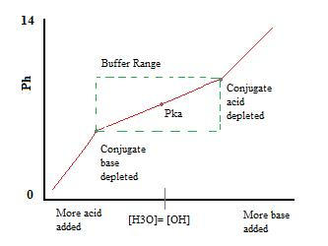
سعة المحلول المنظم (كفاءته):
تعبر عن مدى كفاءة مقاومة المحلول المنظم للتغير في الرقم الهيدروجيني.
ملاحظات على سعه المحلول المنظم:
أولاً:
كل ماكان تركيز المحلول المنظم عالي كل ماكانت سعة ذلك المحلول المنظم ايضا عاليه (علاقه طرديه).
مثال :
محلول منظم له تركيز = 0.5 مولار
محلول منظم له تركيز = 0.9 مولار
أيهم يمتلك كفاءه عاليه؟

Slide 14
ثانيا:
اذا كانت نسبه الحمض الضعيف والقاعدة المقترنه متساوية فهذا يعني ان:
$\frac{\left[A−\right]}{\left[HA\right]}$ = 1
بالتعويض في المعادلة:
pH=pka + log 1
pH = pka + 0
pH عند هذه النقطه المحلول المنظم يمتلك مقاومه عاليه لتغير
أي أن سعة المحلول المنظم أكبر ما يمكن عندما تكون النسبة بين الحمض المقترن والقاعدة المقترنة مساوية للواحد.
pH = pka

Slide 15
تحضير محلول منظم:
المطلوب: تحضير محلول فوسفاتي تركيزه 0.25 مولار
pH = 7.4 , pka = 7.2 علما بأن , وحجمه النهائي 100 مل
الطريقة :
1.
المطلوب | المعطيات
تركيزه 0.25 مولار | pka = 7.2
وحجمه النهائي 200 لتر | pH = 7.4
 | , يعتبر الشق الحمضي الضعيف.NaH2PO4 [HA]
 | , يعتبر الشق القاعدي المقترن. Na2HPO4 [A-]
 | الوزن الجزيئي لNaH2PO4 141.96 جرام/مول
 | الوزن الجزيئي لNa2HPO4 177.99 جرام/مول

Slide 16
2 . استخدام معادله هندرسون هاسلباخ لايجاد الكميات المطلوبه من الحمض المقترن والقاعدة المقترنه
pH=pka + log $\frac{\left[A−\right]}{\left[HA\right]}$
نفترض ان :
[A-] = y [HA]=0.25 - y

Slide 17
7.4 = 7.2 + log $\frac{\left[y\right]}{\left[0.25 −y\right]}$
0.2=log $\frac{\left[y\right]}{\left[0.25 −y\right]}$
1.58 = $\frac{\left[y\right]}{\left[0.25 −y\right]}$
y=0.395 – 1.58 y
1.58 y + y = 0.395
y= 0.15 M
وهو تركيز [A-] في المحلول المنظم
[HA] = 0.25 – 0.15 = 0.1M
وهو تركيز [HA] في المحلول المنظم

Slide 18
إيجاد الوزن المطلوب من [A-]بالجرامات :
* [A-] = $\frac{المولات عدد}{باللتر المحلول حجم}$
0.15M = $\frac{؟}{0.1}$
0.015 =عدد المولات
$\frac{ بالجرام الوزن}{المقترنة للقاعدة الجزيئي الوزن}$ عدد المولات =
الوزن = ................جرام
Notes:
MW= 142 ، في العلبة غير
Gram = 27.23،

Slide 19
إيجاد الوزن المطلوب من [HA] بالجرامات :
* [HA] = $\frac{المولات عدد}{باللتر المحلول حجم}$
0.1M = $\frac{؟}{0.1}$
0.01 =عدد المولات
$\frac{ بالجرام الوزن}{الحمضي للشق الجزيئي الوزن}$ عدد المولات =
الوزن = ................جرام
Notes:
MW= 120 ، في العلبه غير
Grams = 13.8 g

Slide 20
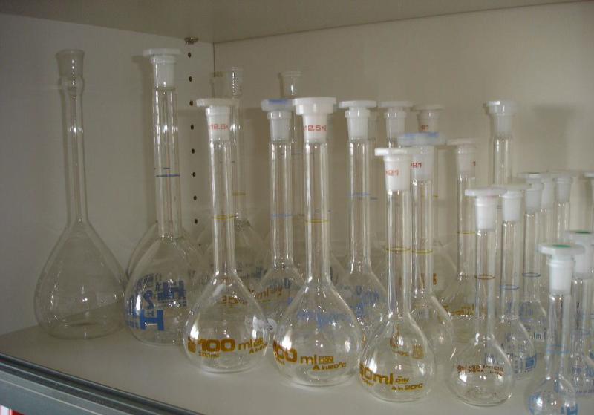
توزن كلا المادتين وتذاب في كمية قليلة من الماء المقطر في كاس زجاجي .
يقاس pH للمحلول بواسطة جهاز الـ pH meter , ثم يضبط على قيمة الـ pH المطلوبه بواسطة حمض او قاعدة (pH=7.4)
توضع الكميه في دورق حجمي سعته100 مل, ثم نكمل الحجم الى (100مل) بالماء المقطر ثم يرج جيدا.

Slide 21
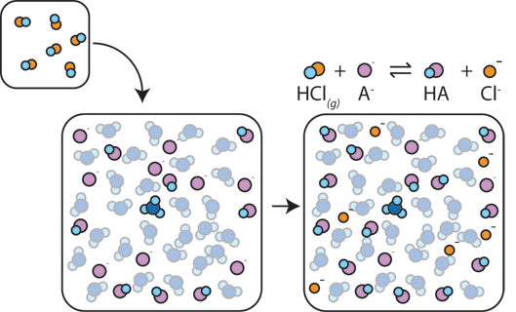
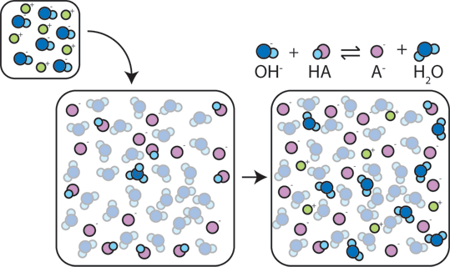
2- دراسة خواص المحلول المنظم :
الفكرة الأساسية:
هل يتغير الرقم الهيدروجيني للمحلول المنظم تغيراً كبيرا أم يقاوم التغير في الرقم الهيدروجيني عند إضافة حمض أو قاعدة إليه ومقارنة ذلك بما يحدث عند إضافة الحمض أو القاعدة إلى الماء المقطر .

Slide 22
طريقة العمل:
HCl 0.1 M اولا :دراسة خواص المحاليل المنظمة باستخدام حمض الهيدروكلوريك
ضعي في كأس (أ) 30 مل من الماء المقطر
و في كأس آخر (ب) 30مل من المحلول المنظم الفوسفاتي(الذي تم تحضيره في الجزء العملي)
لمحتويات كل من الكأسين باستخدام الجهاز الخاص بذلك.pH- يقاس الرقم الهيدروجيني
- أضيفي لمحتويات كل من الكأسين كمية معينة من حمض الهيدروكلوريك المخفف ، وحركي كل من المحلولين جيدا بمحرك زجاجي نظيف .

Slide 23
النتائج:
حجم الحمض HCl 0.1 M | pH للمحلول المنظم | pH للماء المقطر | pHمدى التغير في بعد إضافة الحمض
0
4 قطرات
المناقشة:
اكتبي تعليقك على كل نتيجة حصلتي عليها مع ذكر السبب

Slide 24
NaOH 0.1 M ثانيا : دراسة خواص المحاليل المنظمة باستخدام قاعدةهيدروكسيد الصوديوم
أعيدي التجربة السابقة مع استبدال حمض الهيدروكلوريك بقاعدة هيدروكسيد الصوديوم.
النتائج :
حجم القاعدة NaOH 0.1 M | pH للمحلول المنظم | pH للماء المقطر | pHمدى التغير في بعد إضافة القاعدة
0
4 قطرات
المناقشة:
اكتبي تعليقك على كل نتيجة حصلتي عليها مع ذكر السبب.

